Slide 1

Погода навесні

Slide 2
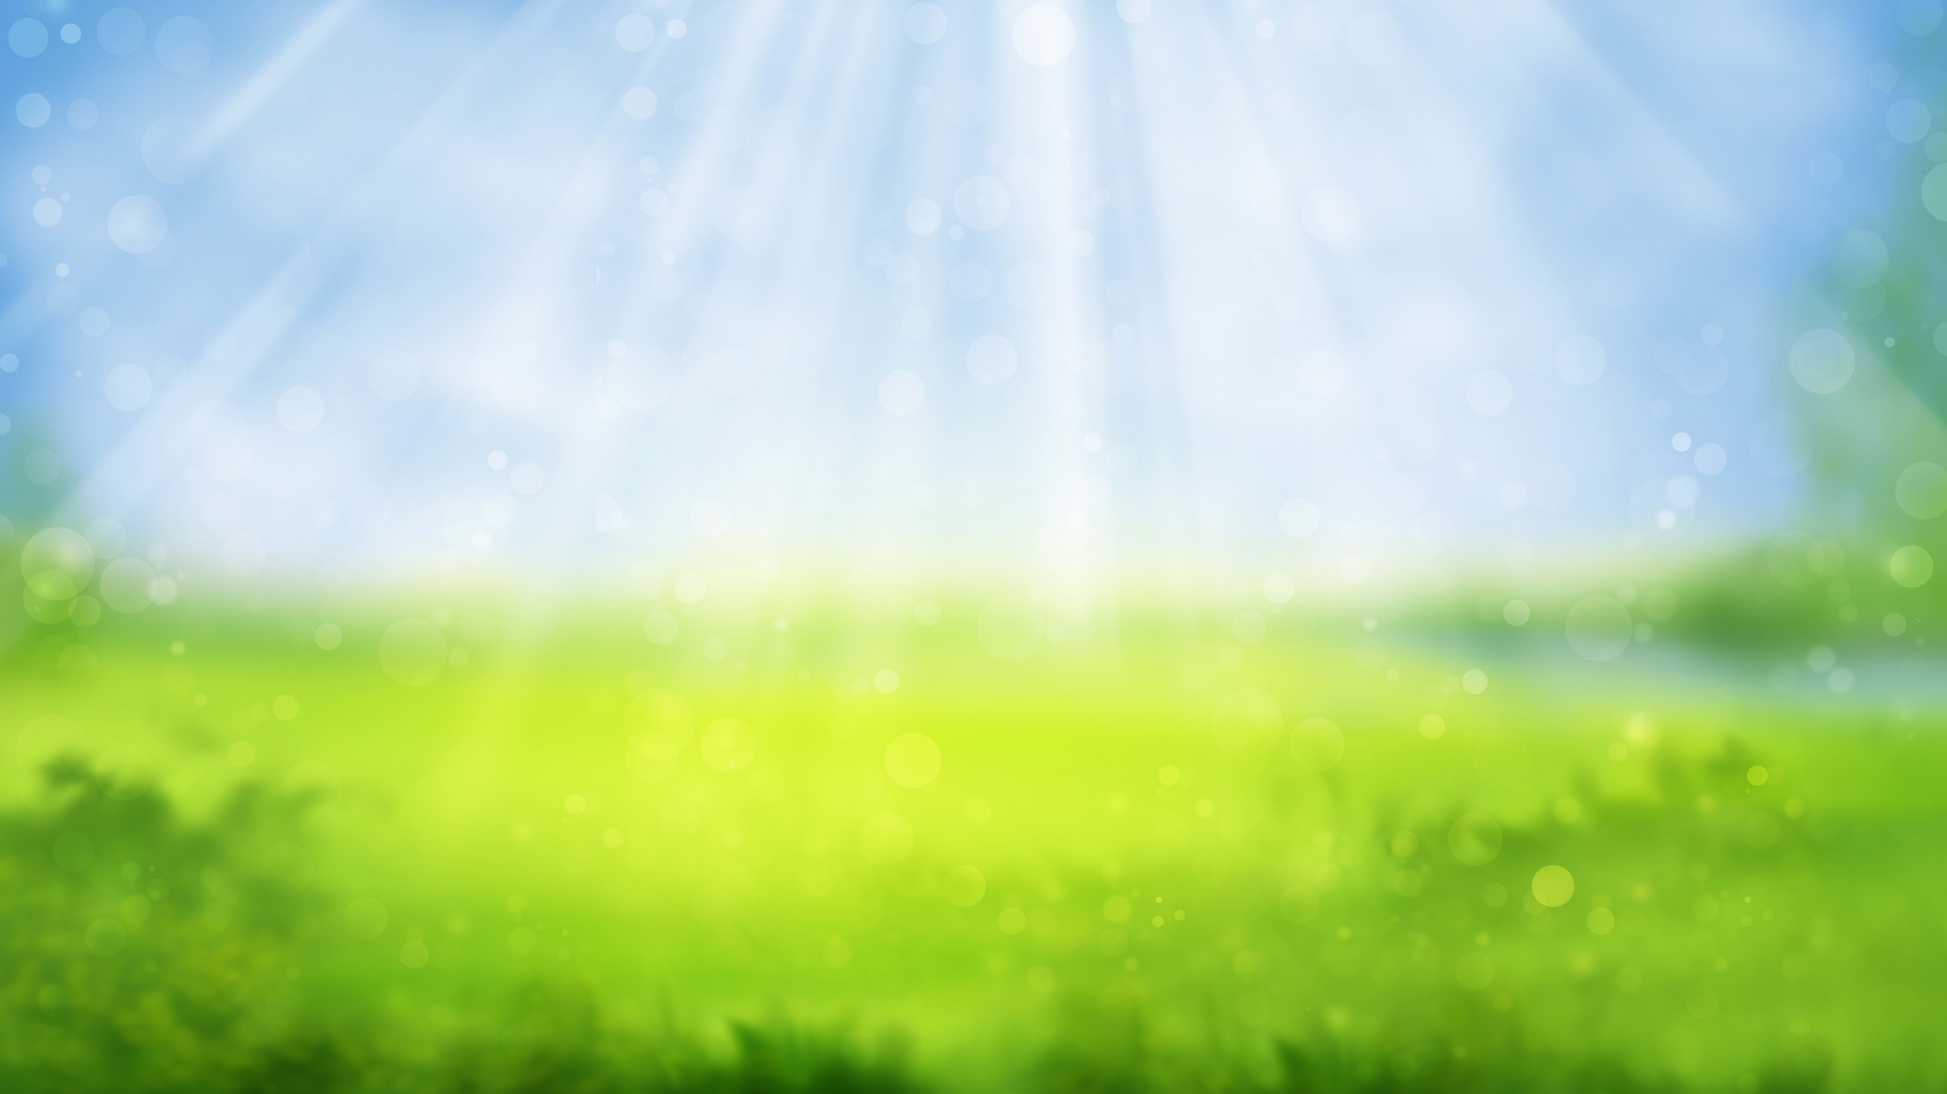
Оголена від снігу земля готується до цвітіння. Сонце вже високо підіймається над горизонтом і температура повітря вже перевищує 0^{о}. Навколо вода. Вона стікає з пагорбків струмками. На річках лід тріскається і ламається. Місцями утворюються проталини.
березень
травень
квітень

Slide 3
Перші сонячні промені ще слабкі, але снігові завали поступово тануть. Сніг ще лежить на холодній землі. З кожним днем яскраве сонце все сильніше нагріває землю. Крихкими стають затягнуті вранці тонким льодом калюжі, але до полудня тануть.
березень
травень
квітень

Slide 4
На початку найчастіше буває різке зниження температури. Шумлять холодні вітри. Потім знову настає різке потепління. Від землі швидко прогрівається повітря і навіть може встановитися спекотна погода.
березень
травень
квітень

Slide 5
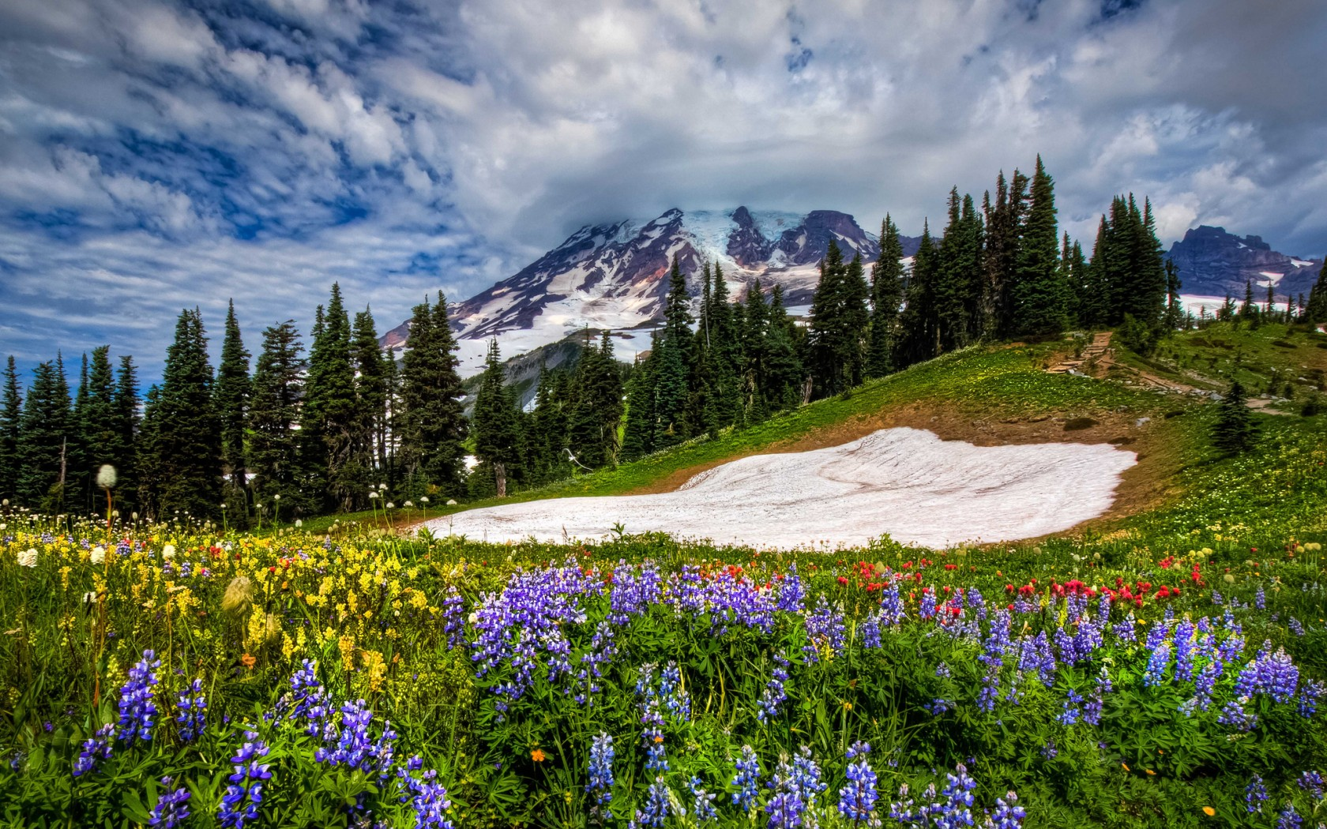

Slide 6
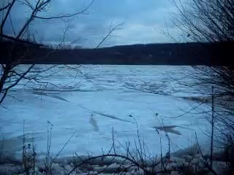

Slide 7
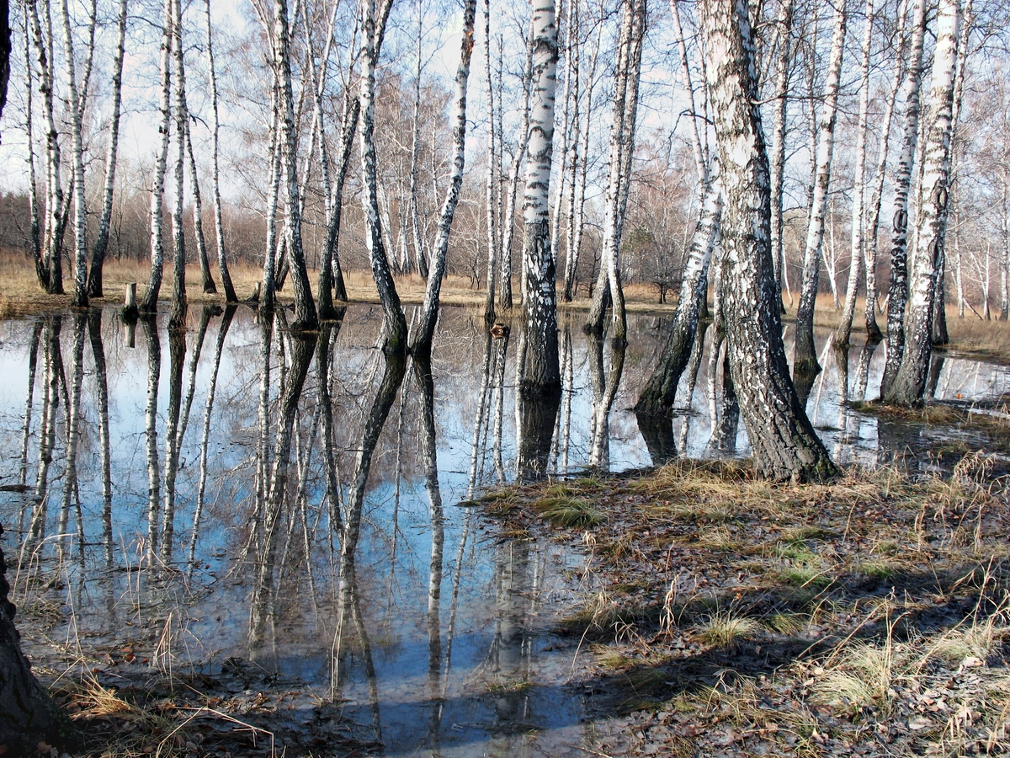

Slide 8
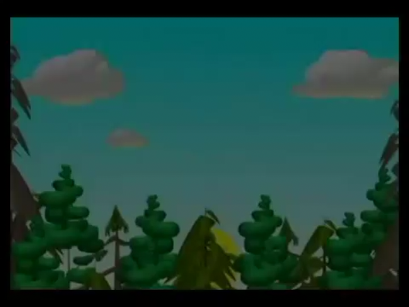

Slide 9
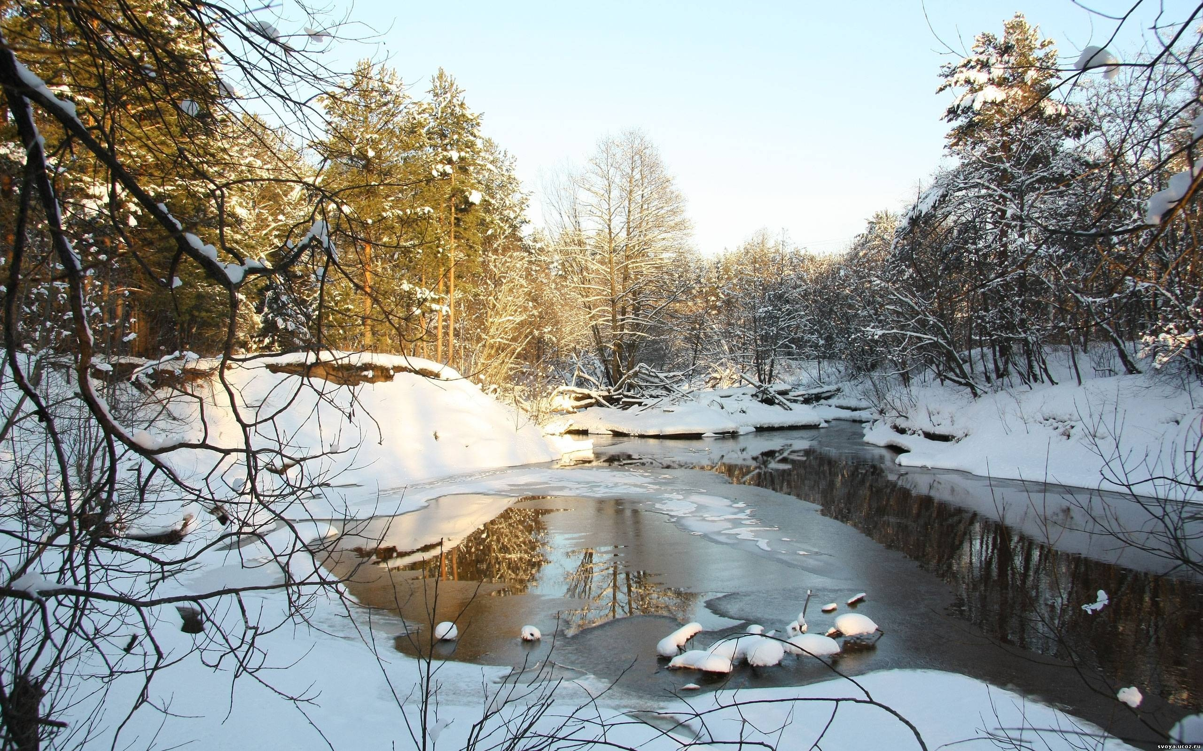

Slide 10
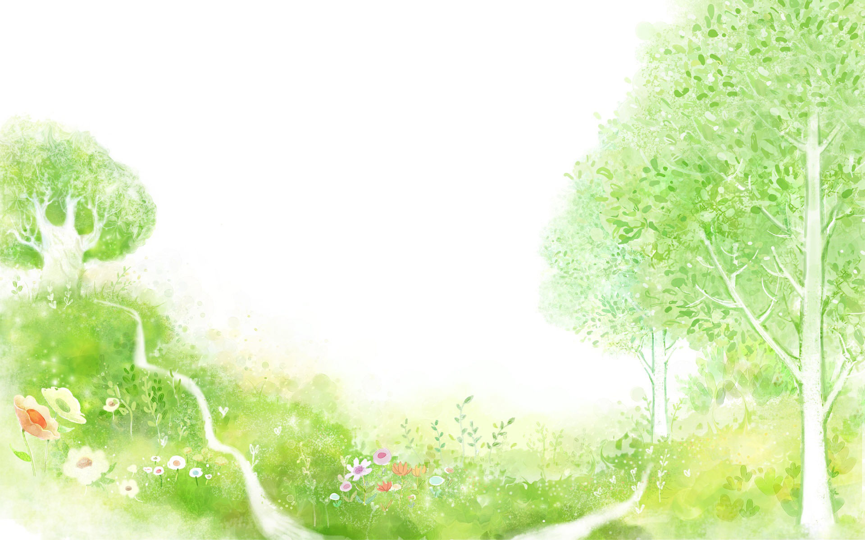
Знайдіть весняні явища:
- постійний сніговий покрив;
- відлига;
- відтавання ґрунту;
- снігопади;
- льодохід;
заморозки
- повінь.

Slide 11
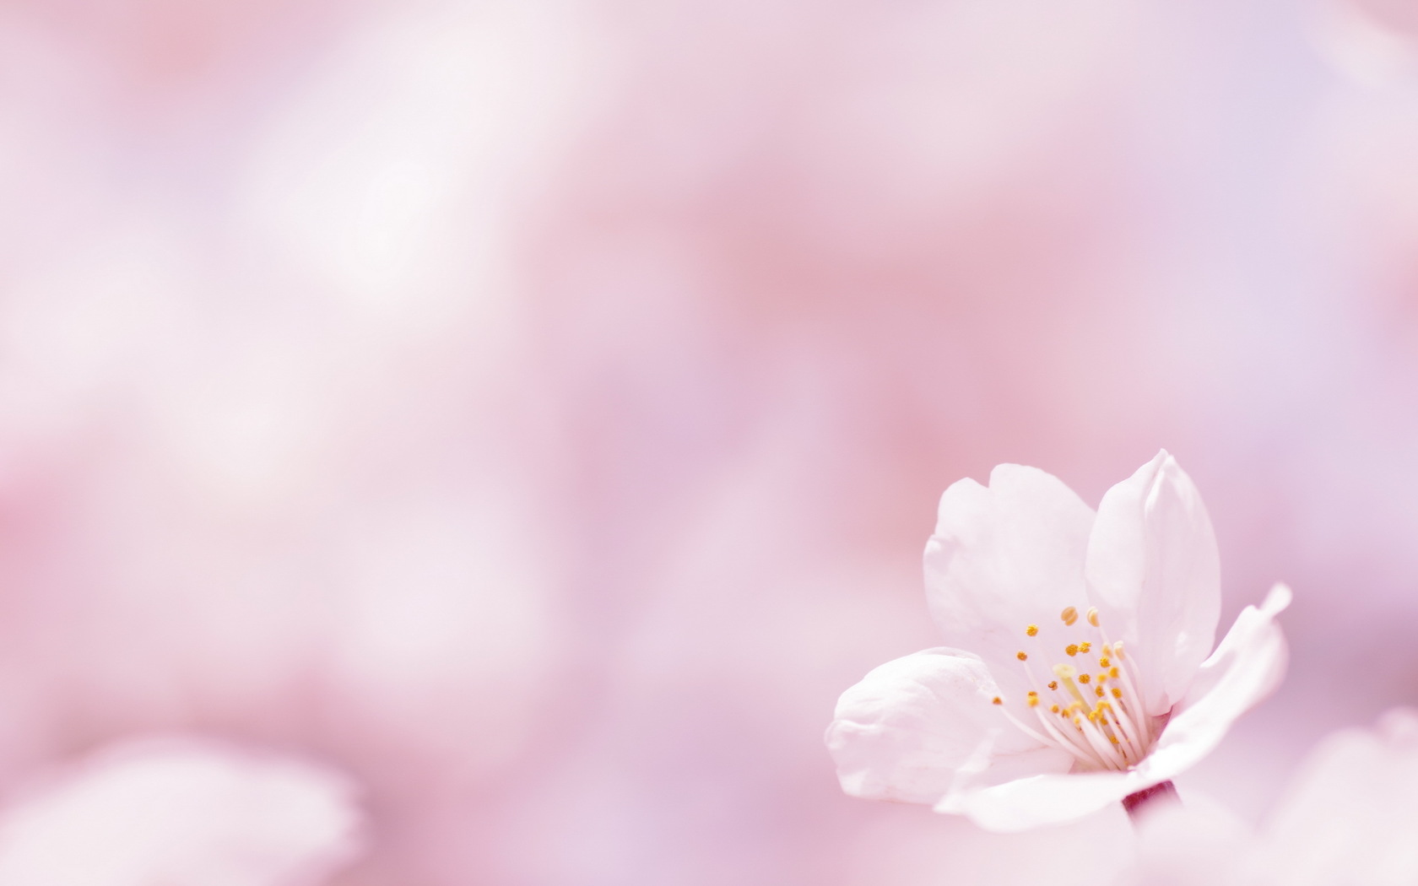
Гра «Продовж речення»
Піднялося вище ...
Почав танути…
На горбках з’явилися перші…
Весело задзвеніли…

Slide 12
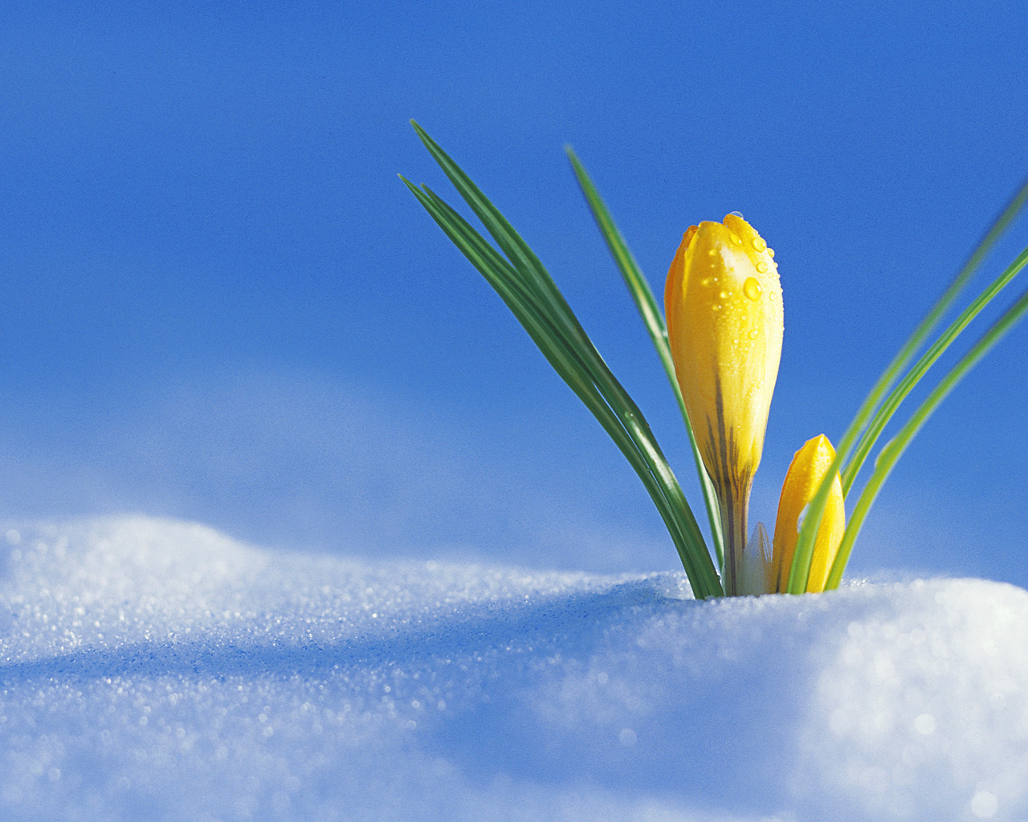
Навесні природа прокидається від зимового сну.
Сонце піднімається високо над горизонтом і день стає довшим.
Люди знімають зимові шуби і шапки, тому що на вулиці стає тепло.
Сонце гріє сильніше, на річках починається льодохід.
По весняному льоду ходити небезпечно!
Від снігу, що розтанув, і льоду водойми переповнюються і затоплюють сушу, це явище називається повінь.

Slide 13
